Slide 1

Principios y Patrones de Diseño “Yo programo con la belleza en mente, como algo que sea elegante, algo de lo que puedas estar orgulloso por la manera en que las cosas encajan juntas”
Donald Knuth
Conferencia 3: Patrones de Diseño Estructurales
Ing. Alexander Escalona Fernández

Slide 2
Temas
¿Qué es un patrón estructural?
Patrón Adapter
Definición
Estructura
Ejemplo
Patrón Bridge
Definición
Estructura
Ejemplo
Patrón Composite
Definición
Estructura
Ejemplo
Patrón Decorator
Definición
Estructura
Ejemplo

Slide 3
Temas
Patrón Facade
Definición
Estructura
Ejemplo
Patrón Flyweight
Definición
Estructura
Ejemplo
Patrón Proxy
Definición
Estructura
Ejemplo

Slide 4
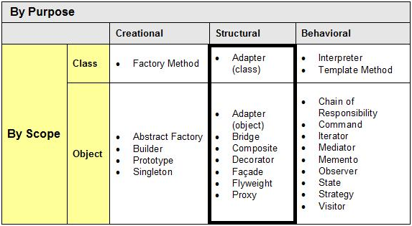
¿Qué es un patrón estructural?
El objetivo de un patrón estructural es agrupar un grupo de clases u objetos para crear una estructura más grande. Se dividen en 2 categorías: clase u objeto. Los de tipo clase utilizan la herencia para componer interfaces, los de tipo objeto agrupan objetos para obtener nuevas funcionalidades.

Slide 5
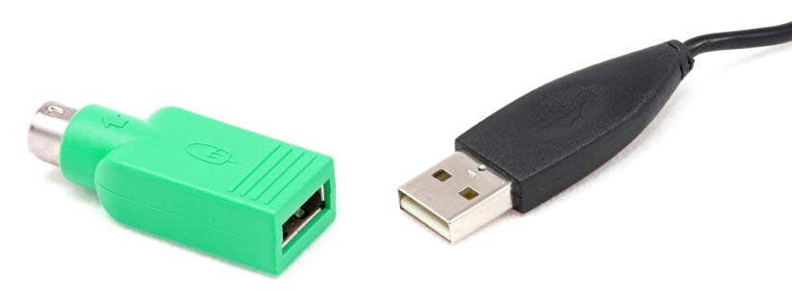
Adapter Pattern: Definición
El patrón Adapter convierte la interfaz de una clase en otra interfaz que los clientes esperan. Permite que clases con interfaces incompatibles puedan trabajar juntas.

Slide 6
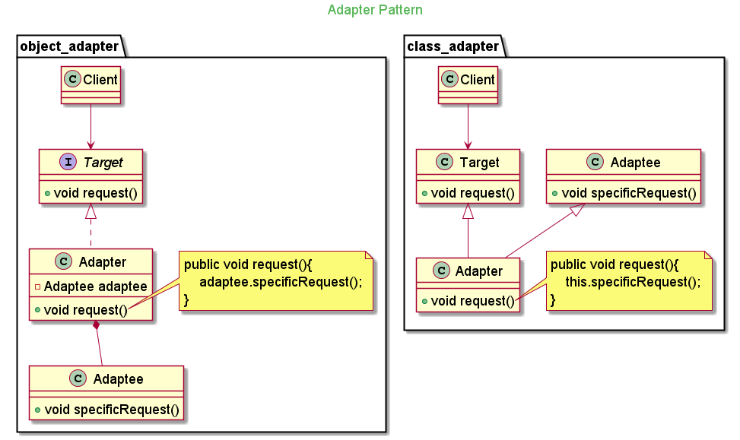
Adapter Pattern: Estructura

Slide 7
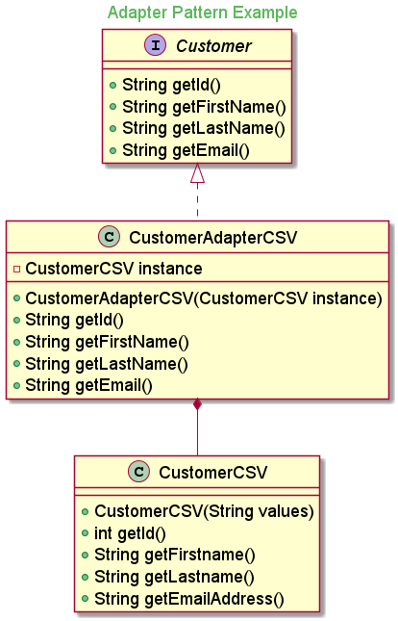
Adapter Pattern: Ejemplo

Slide 8
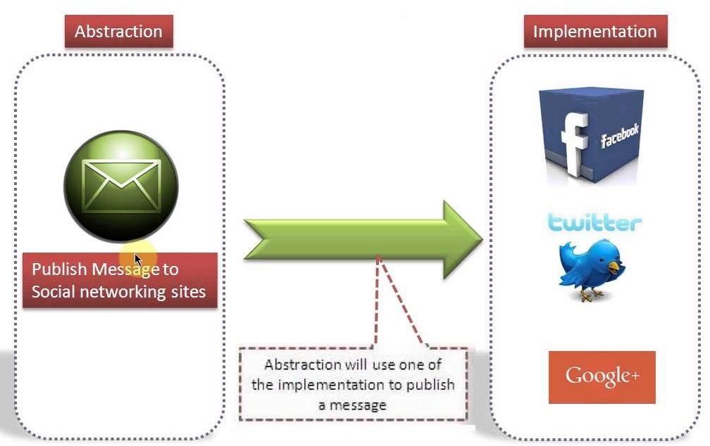
Bridge Pattern: Definición
El patrón Bridge permite desacoplar una abstracción de su implementación de manera tal que los dos puedan variar independientemente.

Slide 9
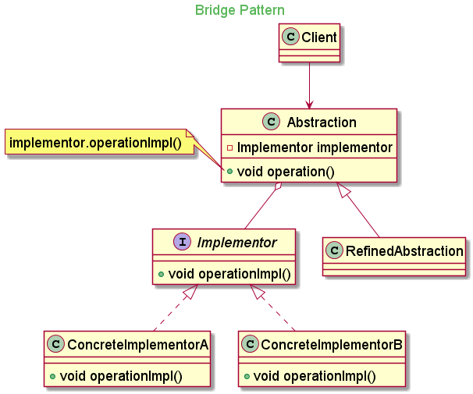
Bridge Pattern: Estructura

Slide 10
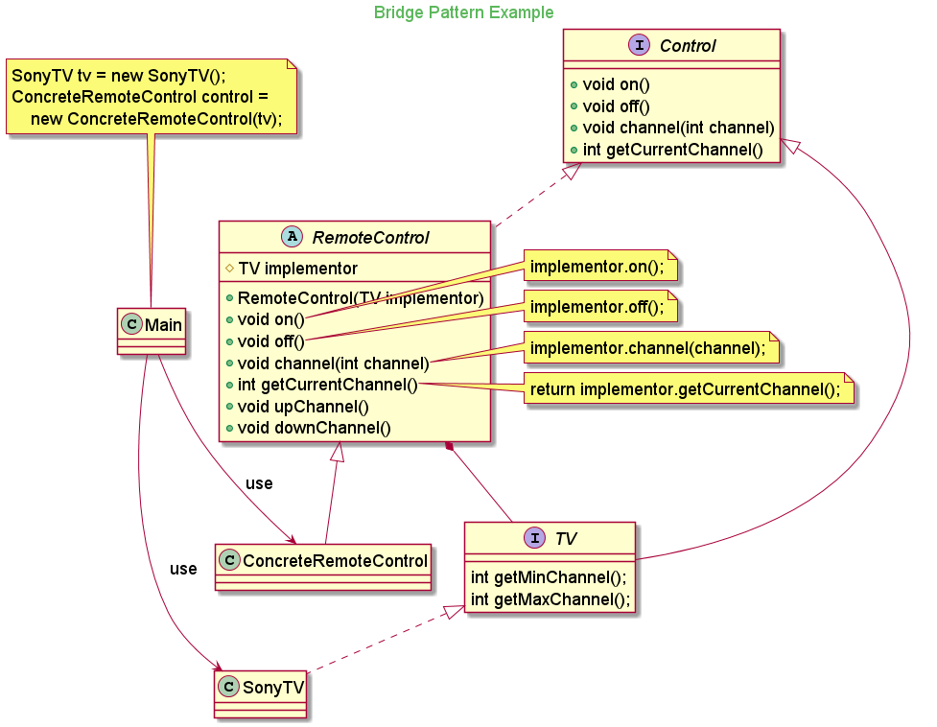
Bridge Pattern: Ejemplo

Slide 11
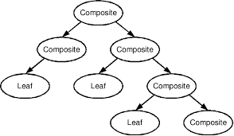
Composite Pattern: Definición
El patrón Composite agrupa objetos en un estructura tipo árbol para representar jerarquías. Permite tratar objetos simples (nodo hoja) o compuestos de manera uniforme.

Slide 12
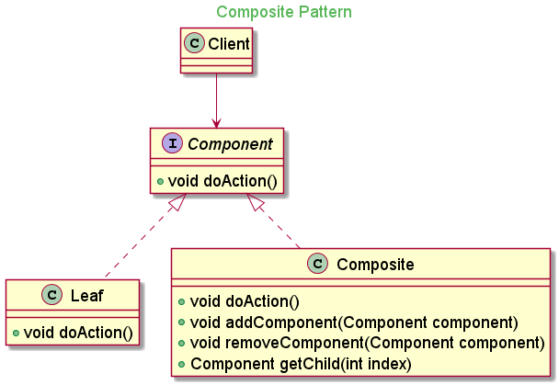
Composite Pattern: Estructura

Slide 13
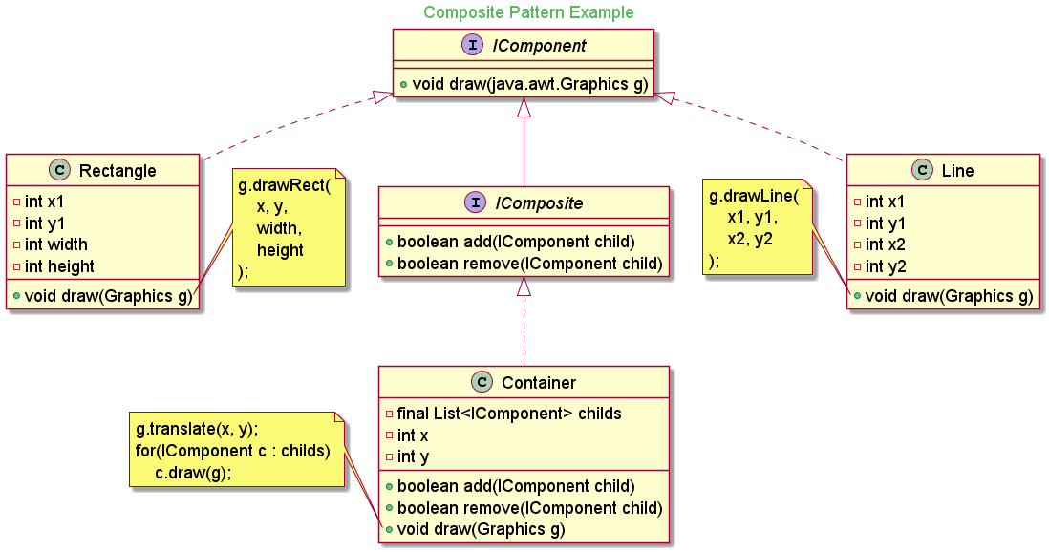
Composite Pattern: Ejemplo

Slide 14
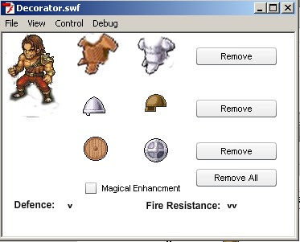
Decorator Pattern: Definición
El patrón Decorator permite agregar responsabilidades adicionales a un objeto dinámicamente. Provee una alternativa flexible a las subclases para extender funcionalidades.

Slide 15
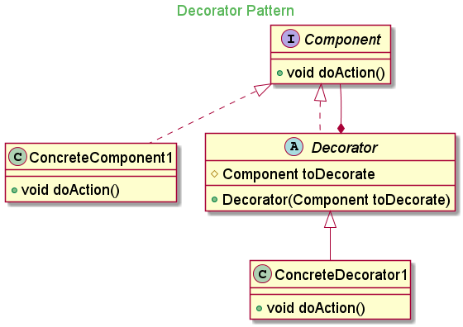
Decorator Pattern: Estructura

Slide 16
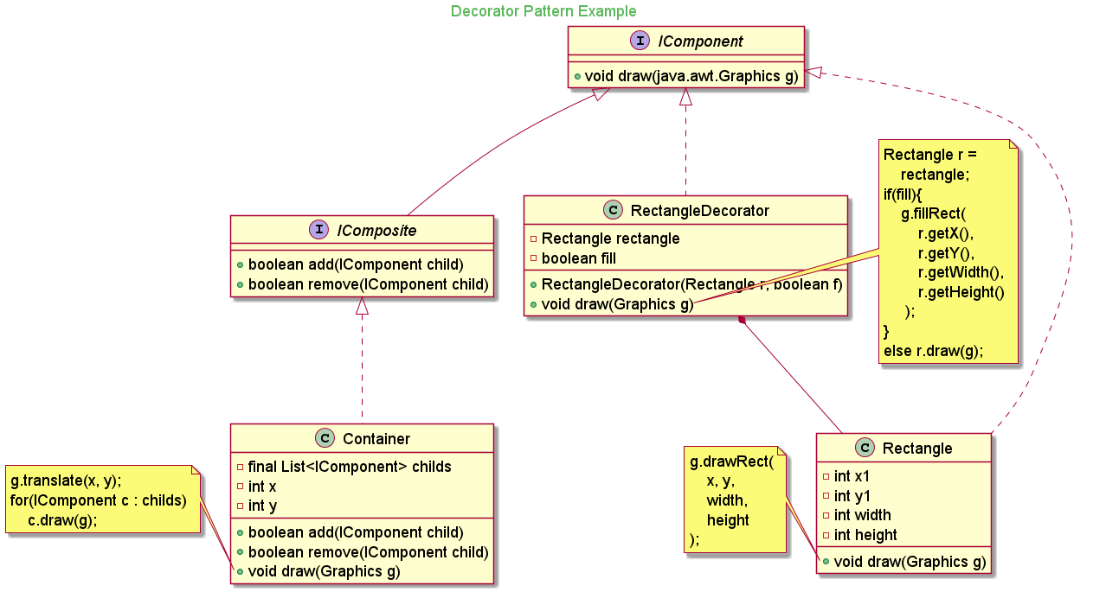
Decorator Pattern: Ejemplo

Slide 17
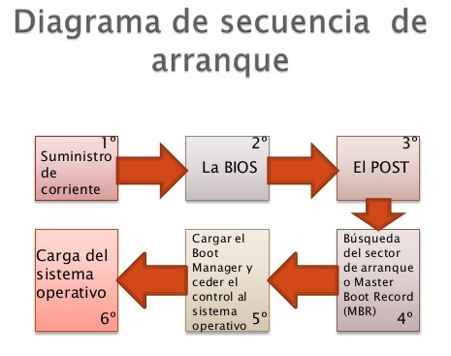
Facade Pattern: Definición
El patrón Facade provee una interfaz unificada a un conjunto de interfaces en un subsistema. Define una interfaz a un nivel mas alto que facilita el uso de un subsistema.

Slide 18
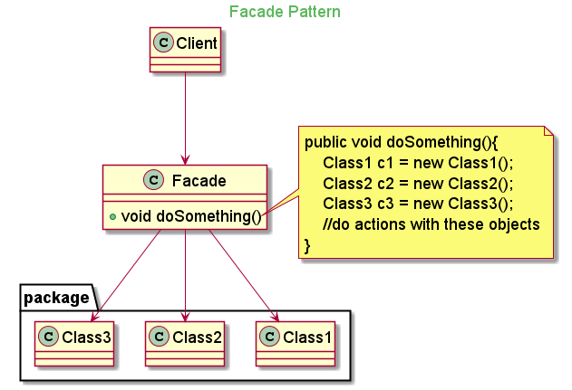
Facade Pattern: Estructura

Slide 19
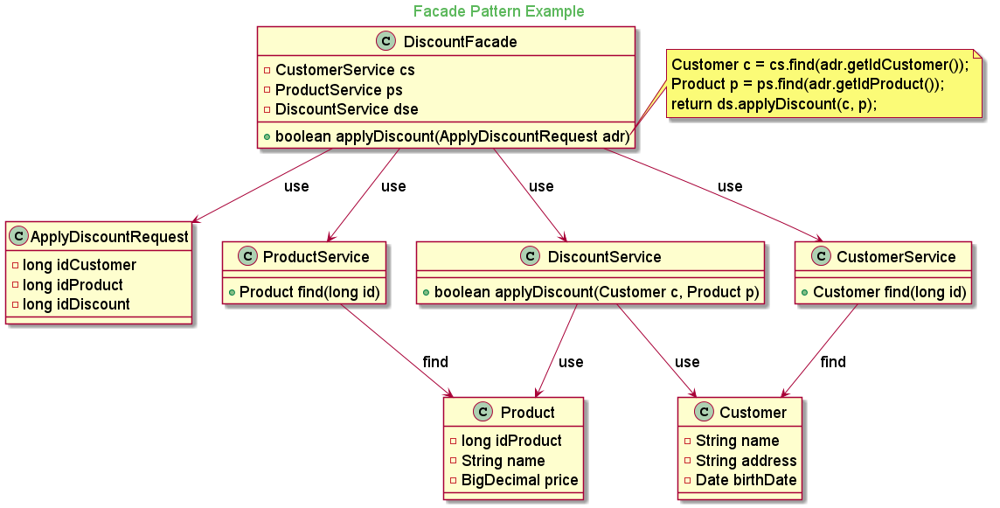
Facade Pattern: Ejemplo

Slide 20
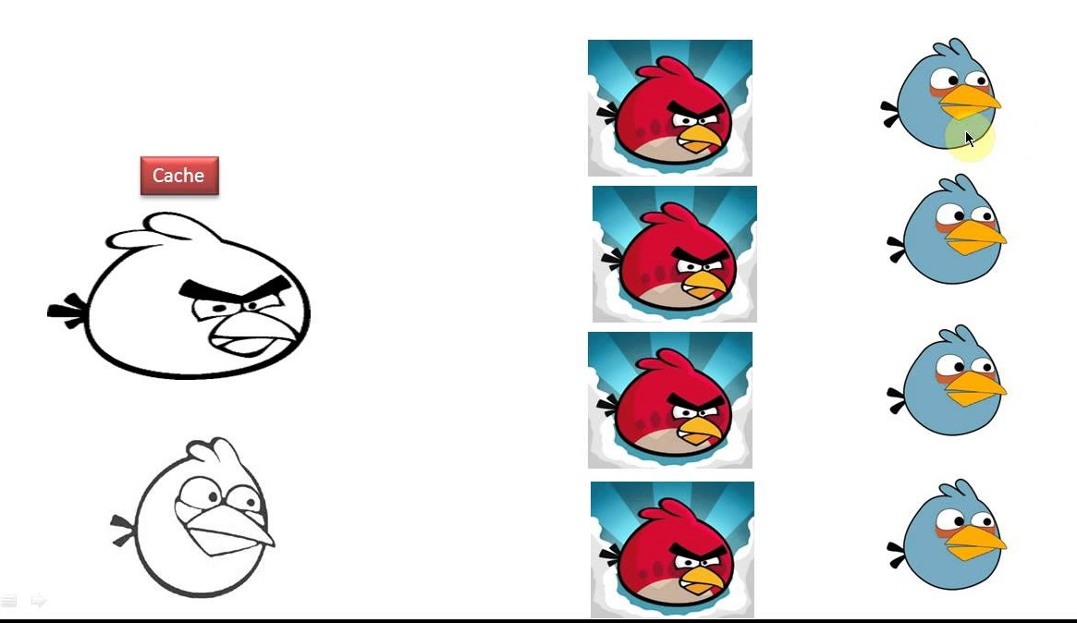
Flyweight Pattern: Definición
El patrón Flyweight es un objeto que minimiza el uso de la memoria compartiendo tantos datos como sea posible con otros objetos similares.

Slide 21
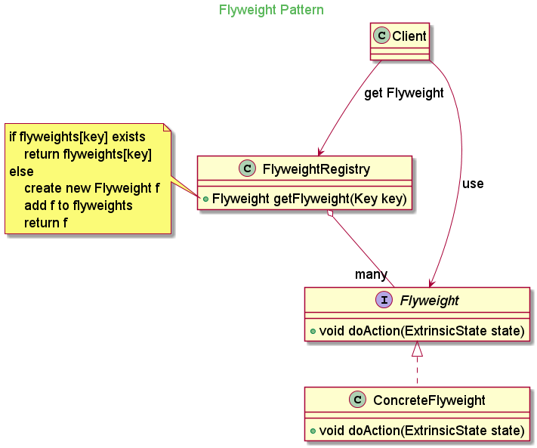
Flyweight Pattern: Estructura

Slide 22
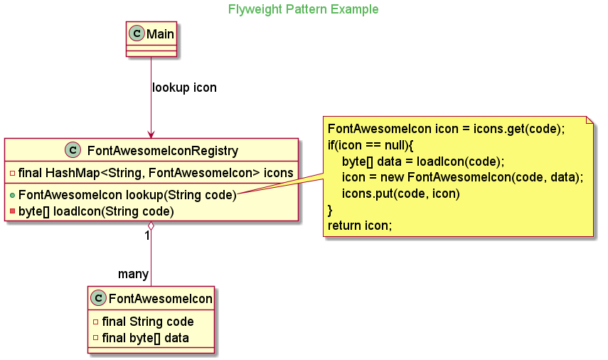
Flyweight Pattern: Ejemplo

Slide 23
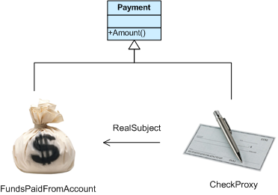
Proxy Pattern: Definición
El patrón Proxy provee un substituto para un objeto dado, para controlar su acceso. Entre los tipos de proxy se encuentran: virtual, remoto, protección, dinámico, etc.

Slide 24
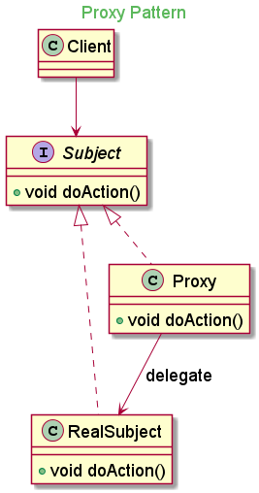
Proxy Pattern: Estructura

Slide 25
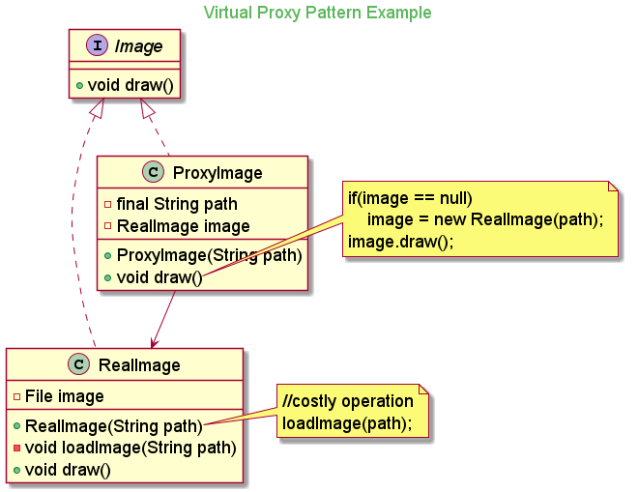
Proxy Pattern: Ejemplo

Slide 26
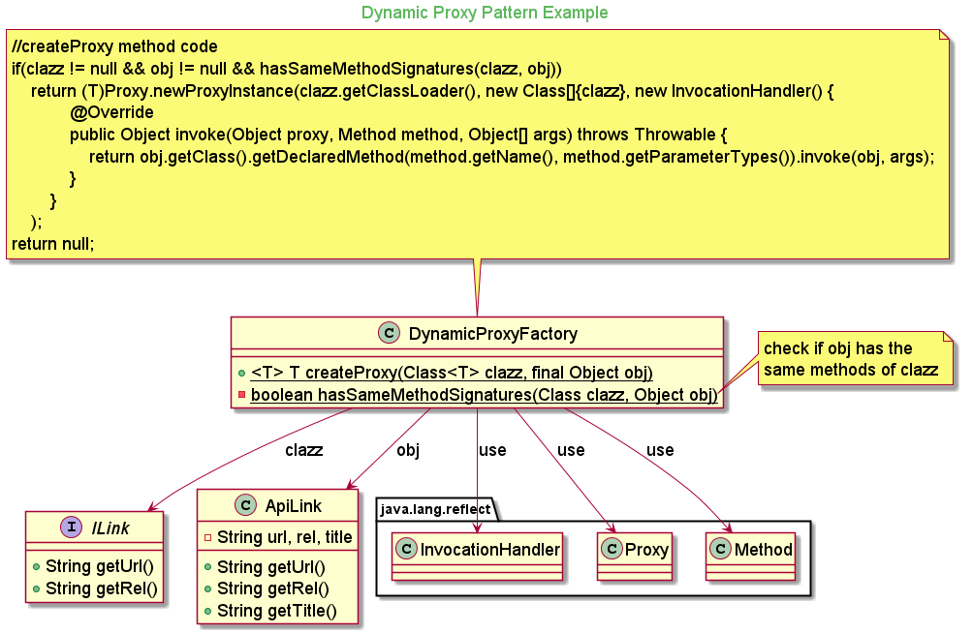
Proxy Pattern: Ejemplo

Slide 27
Principios y Patrones de Diseño “Yo programo con la belleza en mente, como algo que sea elegante, algo de lo que puedas estar orgulloso por la manera en que las cosas encajan juntas”
Donald Knuth
Conferencia 3: Patrones de Diseño Estructurales
Ing. Alexander Escalona Fernández

